Slide 1
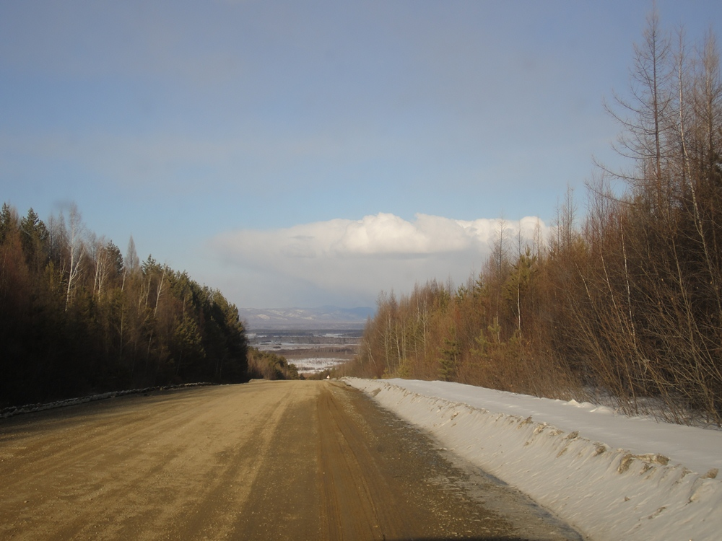
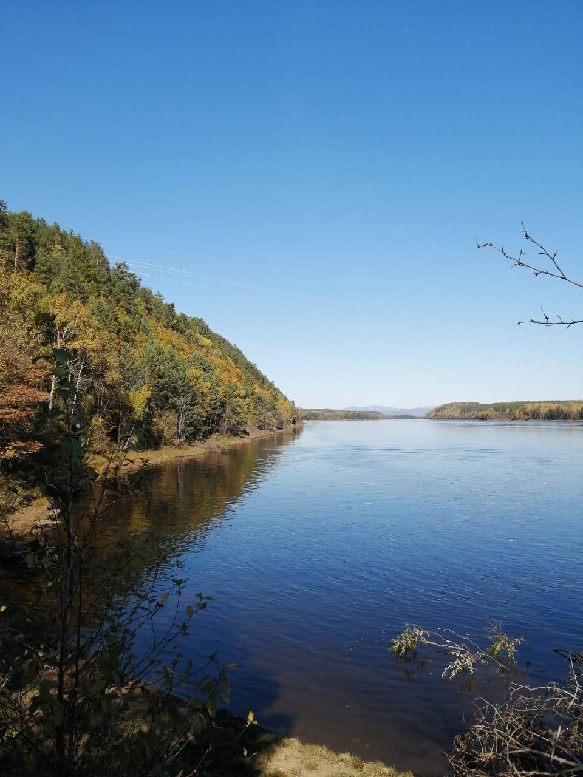

ЗЕЙСКИЙ МУНИЦИПАЛЬНЫЙ ОКРУГ
ТЕРРИТОРИЯ ИНВЕСТИЦИЙ
Администрация Зейского муниципального округа
2026

Slide 2
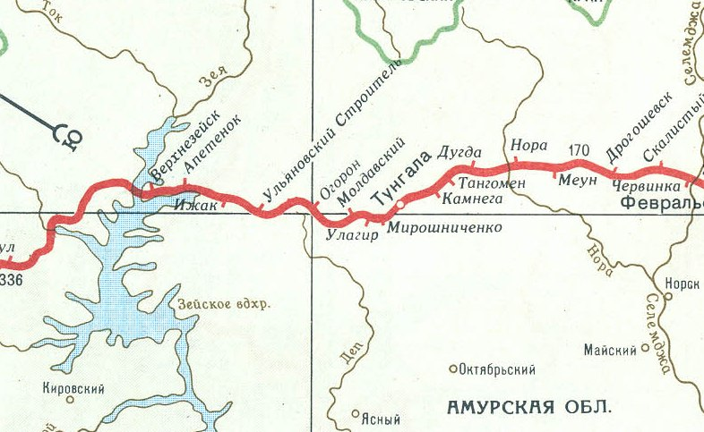





Транспортная инфраструктура и связь
Транспортная отрасль представлена такими видами транспорта, как
автомобильный,
железнодорожный,
воздушный и
речной.
Транспортная сеть так же обеспечивает территориальную связь Зейского муниципального округа с другими регионами и создает благоприятные условия для перемещения грузовых и пассажирских потоков.
АДМИНИСТРАЦИЯ
ЗЕЙСКОГО РАЙОНА
АДМИНИСТРАЦИЯ
ЗЕЙСКОГО МУНИЦИПАЛЬНОГО ОКРУГА

Slide 3
Транспортная инфраструктура и связь
Железнодорожные станции поселков БАМа Транссибирской железнодорожной магистрали связывают северные поселения с областными населенными пунктами, что является положительным фактором в развитии округа.
В настоящее время внешние связи Зейского муниципального округа осуществляются по региональным автодорогам «Зея-Тыгда» и направлением г. Благовещенск – Зея, малой авиацией регионального уровня, а также по железной дороге – Тында- Комсомольск-на-Амуре.
Основными автомобильными дорогами, проходящими по территории Зейского муниципального округа, являются региональная магистральная автодорога – автодорога «Зея-Тыгда». Это основной подъезд (автодорога Зея-Тыгда) к федеральной автомобильной дороге М-58 «Амур» (Чита-Хабаровск), которая связывает округ с областным центром - городом Благовещенском и другими муниципальными образованиями субъекта.
Протяженность автомобильных дорог общего пользования местного значения составляет 1017,236 км., в т.ч. внутрипоселковые автомобильные дороги 478,662 км, автомобильные дороги муниципального образования - 538,574 км. В составе автодорог находятся 170 мостов, 65 водопропускных труб.
Основной оператор фиксированной связи и интернет-провайдер – «Ростелеком». Операторы сотовой связи: «МТС», «Билайн», «МегаФон».
АДМИНИСТРАЦИЯ
ЗЕЙСКОГО РАЙОНА
АДМИНИСТРАЦИЯ
ЗЕЙСКОГО МУНИЦИПАЛЬНОГО ОКРУГА

